Slide 1
МБУ «КИЦ «КреДо» Приобская библиотека семейного чтения
Хроника смутного времени

Slide 2
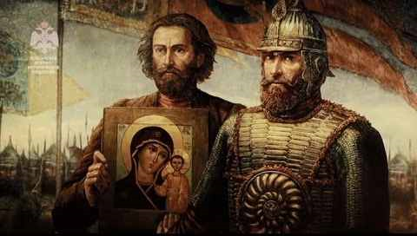
4 ноября – день Казанской иконы Божией Матери – с 2005 года отмечается в России как государственный праздник - День народного единства. Именно этот день в 1612 году стал решающим в освобождении Москвы от польско-литовских интервентов. Ведущую роль в Нижегородском ополчении, которое освободило Москву, играли Кузьма Минин и князь Дмитрий Михайлович Пожарский.

Slide 3
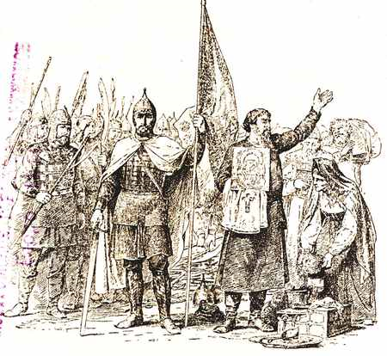
К осени 1611 года значительная часть России на западе и северо-западе была в руках иноземцев. В полусожженной и разграбленной столице стоял вражеский гарнизон. Везде царили разбойничьи шайки. Страна пришла в полный упадок. Она не имела ни центрального правительства, ни армии, ни материальных средств. Ей угрожала потеря государственной независимости. В этот тяжелой для страны момент огромную роль сыграло русское духовенство. Под руководством игумена Троице-Сергиева монастыря архимандрита Дионисия, впоследствии канонизированного Русской Православной Церковью, монахи стали призывать русский народ к ополчению для того, чтобы изгнать врагов земли русской, прежде всего шляхтичей. Аналогичные воззвания и грамоты рассылал и патриарх Гермоген, множество других священников ходило по городам и деревням, призывая народ к освобождению страны.

Slide 4
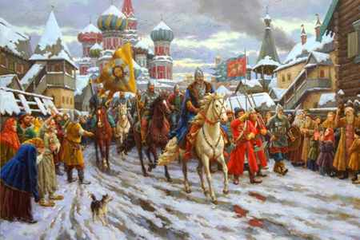
Одна из грамот патриарха Гермогена попала в Нижний Новгород, в руки земского старосты Козьмы Минина (Сухорука). Был он простым мясником, происхождения невысокого, но человеком был набожным, умным и энергичным. А главное – был большим патриотом. В Нижнем Новгороде по почину земского старосты Кузьмы Минина начали формироваться отряды народного ополчения для борьбы с врагами. Их ядро составили нижегородские посадские и служилые люди. Нужно было избрать военного предводителя будущей народной рати. Выбор пал на одного из лучших военачальников того времени, известного своей храбростью и честностью, – князя Дмитрия Михайловича Пожарского. Всеми же хозяйственными делами и организацией ополчения ведал Кузьма Минин.

Slide 5
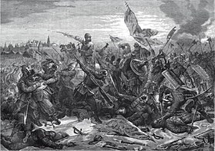
Нижегородское войско быстро превратилось в общерусское. Оно ставило своей целью освобождение Москвы и изгнание из страны интервентов. Весной 1612 года ополчение двинулось на Ярославль, в котором пробыло около четырех месяцев, продолжая подготовку к походу на Москву. За это время оно значительно возросло и окрепло. В июле 1612 года дружина Минина и Пожарского выступила на Москву. 24 августа в самой столице произошла упорная и кровопролитная битва. Русские разгромили армию гетмана Ходкевича, который шел на помощь польскому гарнизону, занимавшему Кремль.

Slide 6
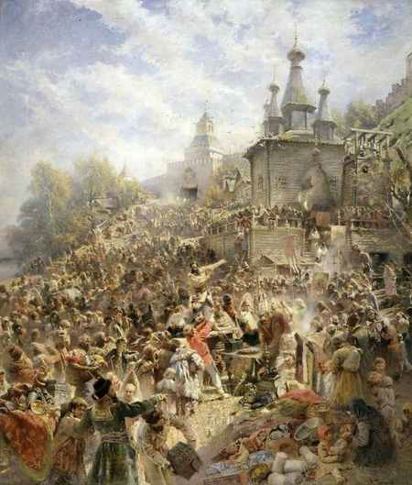
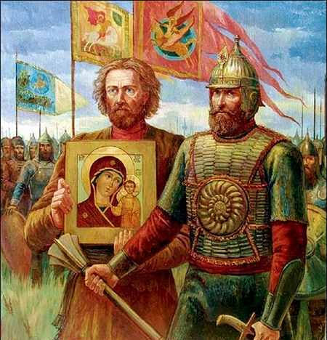
22 октября (1 ноября) 1612 года бойцы народного ополчения под предводительством Кузьмы Минина и Дмитрия Пожарского штурмом взяли Китай-город, гарнизон Речи Посполитой отступил в Кремль. Князь Пожарский вступил в Китай-город с Казанской иконой Божией Матери и, согласно гораздо более позднему свидетельству, поклялся построить храм в память этой победы. Командование гарнизона интервентов подписало капитуляцию, выпустив тогда же из Кремля московских бояр и других знатных лиц. На следующий день 26 октября [5 ноября] гарнизон сдался. В конце февраля 1613 года Земский собор избрал новым царём Михаила Романова, первого правителя из династии Романовых.

Slide 7
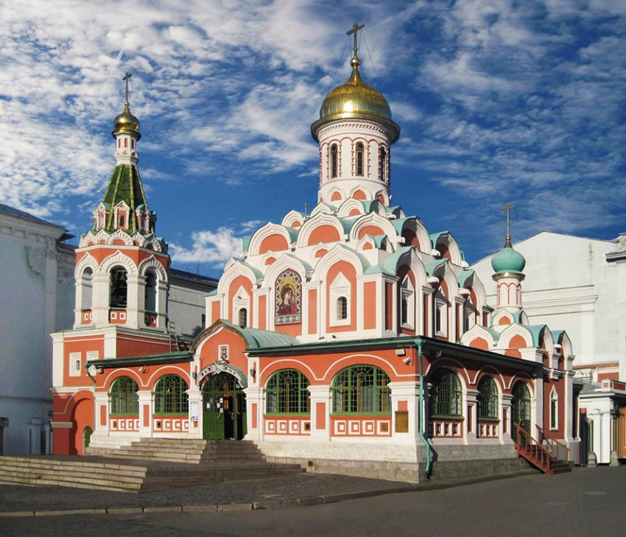
В 1630-е годы на Красной площади появился Казанский собор, который некоторые историки считают обетным. В 1649 году царь Алексей Михайлович распорядился отмечать день Казанской иконы Божией Матери не только летом, но и 22 октября (по юлианскому календарю), когда у него родился первенец Дмитрий Алексеевич. «Празднование Казанской иконе Божией Матери (в память избавления Москвы и России от поляков в 1612 году)» сохраняется в православном и народном календаре доныне.

Slide 8
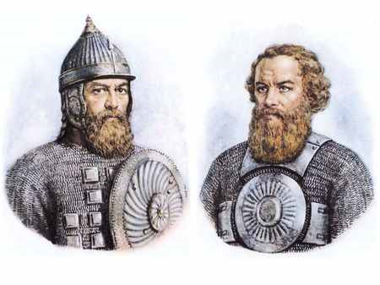
Несмотря на то, что Кузьма Минин и Дмитрий Пожарский действовали вместе лишь несколько лет, их имена неразделимо связаны между собой. Они вошли в историю в один из самых трагических периодов для Руси, когда вражеские нашествия, междоусобицы, эпидемии, неурожаи разорили русскую землю и превратили ее в легкую добычу для врагов. В течение двух лет Москва была занята иноземными завоевателями. В Западной Европе считали, что Россия никогда не обретет былого могущества. Однако возникшее в глубине страны народное движение спасло русскую государственность. «Смутное время» было преодолено, и подняли народ на борьбу «гражданин Минин и князь Пожарский» , как было написано на поставленном в их честь монументе.
Пожарский Дмитрий Михайлович (1578-1642)
Минин (Сухорук) Кузьма Захарович (1570 - 1616)

Slide 10
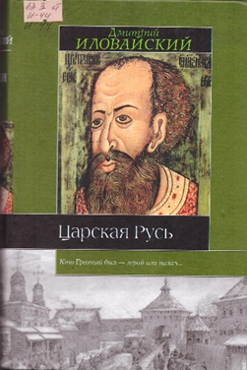
Предлагаем вашему вниманию литературу из фонда библиотеки, посвященную событиям Смутного времени
Иловайский, Дмитрий Иванович.
Царская Русь [Текст]: (Московско-царский период. Первая половина или XVI век / Д. И. Иловайский. - Москва: ООО "Издательство Астрель"; Москва: ООО "Издательство АСТ", 2003. - 748, [4] с. - (Историческая библиотека).
Аннотация: В этой книге выдающийся русский ученый Д. И. Иловайский (1832-1920) рассматривает последний период правления первой русской царской династии – Рюриковичей. За прекращением этой династии следует перелом в русской политической жизни, известный под именем Смутного времени. Этот бурный перелом отделяет древнюю Русь от новой.

Slide 11
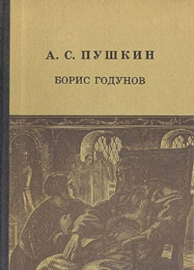
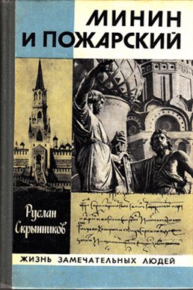
Пушкин, Александр Сергеевич.
Борис Годунов [Текст]: Трагедия / А. С. Пушкин; авт. послесл. Д. Благой; худож. В. Фаворский. - Москва: Детская литература, 1987. - 127 с. - (Школьная библиотека).
Аннотация: Историческая трагедия «Борис Годунов» принадлежит к величайшим творениям Пушкина. Сам он называл свершение «Бориса Годунова» «литературным подвигом». В центре исторических раздумий Пушкина – судьба русского народа, созданного им многонационального государства, проблема народного счастья.
Скрынников, Руслан Григорьевич.
Минин и Пожарский: Хроника смутного времени: биография отдельного лица / Р. Г. Скрынников; ред. Г. Сальникова. - Москва: Молодая гвардия, 1981. - 352 с.: ил.; 21 см. - (Жизнь замечательных людей, серия биографии; вып. 9 (615)).
Аннотация: Это первая научно-художественная биография двух выдающихся исторических деятелей России - Кузьмы Минина и Дмитрия Пожарского. На основе обширного документального материала автор воссоздает историю национально-освободительной борьбы русского народа в период Смутного времени в начале XVII века, завершившейся победой патриотических сил.

Slide 12
Смута в Московском государстве [Текст]: Россия начала XVII столетия в записках современников / сост., авт. послесл. А. И. Плигузов; сост. И. А. Тихонюк ; худож. В. Иванов. - Москва: Современник, 1989. - 462 с.: ил..- ("Память").
Аннотация: Книга составлена из свидетельств русских очевидцев событий и записок иностранцев. Русские рассказы о смуте заставляют читателя заглянуть в самые глубины "неустройства" собственной земли, почувствовать весь размах той психологической и религиозной катастрофы, которая сопровождала вступление России в Новое время. Записки иностранцев - англичанина Дж. Горсея, француза Ж.Маржерета, шведа П.Петрея и немца К.Буссова - хотя и перелицовывают русскую историю в соответствии с европейскими толками о таинственной Северной державе, однако содержат богатейшие описания того, что русские оставляли без внимания, считая извечно присущим жизни - детали быта, привычки, обряды.

Slide 13
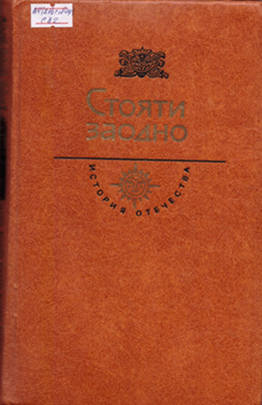
Стояти заодно [Текст] / авт. предисл. Р. Г. Скрынников. - Москва: Молодая гвардия, 1983. - 493 с.: ил.; 21 см. - (История Отечества в романах, повестях, документах. Век XVII).
Аннотация: Сборник "Стояти заодно" расскажет о драматических событиях, происходивших в Московском государстве в начале XVII столетия. Знакомство с историческим романом М.Н.Загоскина "Юрий Милославский, или Русские в 1612 году", с письменными памятниками Смутного времени и исследованиями историков углубят представления о первой крестьянской войне в России, борьбе русского народа с иностранной интервенцией в то время.
Федоров, Юрии Иванович.
Борис Годунов: исторический роман / Ю. И. Федоров. - Москва: Детская литература, 1992. - 574 с. : ил.
Аннотация: В историческом романе Юрия Федорова рассказывается о времени правления Бориса Годунова. Автор глубоко раскрывает перед читателями психологические образы представленных героев. Подробно описаны быт, нравы русского народа начала XVII века.

Slide 14
Широкорад, Александр.
Бояре Романовы в Великой смуте [Текст]: научно-популярная литература / А. Широкорад. - Москва: АСТ: АСТ МОСКВА; Владимир: ВКТ, 2010. - 412, [4] с.: цв. ил.
Аннотация: Смутное время. Один из самых трагических, своеобразных и интересных периодов истории нашей страны. Время, о котором ходит множество легенд и мифов. Но каким было Смутное время не в легендах, а в реальности? Что на самом деле происходило в России в начале XVII столетия? Кто стоял у истоков Смуты? Кто пытался ею воспользоваться — и кто в этом преуспел? И наконец, как удалось боярскому клану Романовых, ранее не игравшему особой роли в истории, на изломе Смутного времени основать новую правящую династию?
Юхма, Михаил Николаевич (Ильин).
Дорога на Москву [Текст]: пер. с чув. автора / М. Н. Юхма. - Москва: Советская Россия, 1983. - 176 с.
Аннотация: Исторический роман М. Юхмы повествует о том времени, когда К. Минин и Д. Пожарский в Нижнем Новгороде собирали народное ополчение для борьбы с иноземными захватчиками, шляхтой и самозванцами, хозяйничавшими в Москве.
Рассказ о смутном и трудном периоде русской истории автор дополняет повествованием об укреплении связей русского народа со своими соседями, показывает историческую закономерность объединения народов Поволжья с русским народом.

Slide 15
Библиографический список
1. Иловайский, Дмитрий Иванович. Царская Русь [Текст]: (Московско-царский период. Первая половина или XVI век / Д. И. Иловайский. - Москва: ООО "Издательство Астрель"; Москва: ООО "Издательство АСТ", 2003. - 748, [4] с. - (Историческая библиотека).
2. Пушкин, Александр Сергеевич. Борис Годунов [Текст]: Трагедия / А. С. Пушкин; авт. послесл. Д. Благой; худож. В. Фаворский. - Москва: Детская литература, 1987. - 127 с. - (Школьная библиотека).
3. Скрынников, Руслан Григорьевич. Минин и Пожарский: Хроника смутного времени: биография отдельного лица / Р. Г. Скрынников; ред. Г. Сальникова. - Москва: Молодая гвардия, 1981. - 352 с.: ил.; 21 см. - (Жизнь замечательных людей, серия биографии; вып. 9 (615)).
4. Смута в Московском государстве [Текст]: Россия начала XVII столетия в записках современников / сост., авт. послесл. А. И. Плигузов; сост. И. А. Тихонюк ; худож. В. Иванов. - Москва: Современник, 1989. - 462 с.: ил..- ("Память").
5. Стояти заодно [Текст] / авт. предисл. Р. Г. Скрынников. - Москва: Молодая гвардия, 1983. - 493 с.: ил.; 21 см. - (История Отечества в романах, повестях, документах. Век XVII).
6. Федоров, Юрии Иванович. Борис Годунов: исторический роман / Ю. И. Федоров. - Москва: Детская литература, 1992. - 574 с. : ил.
7. Широкорад, Александр. Бояре Романовы в Великой смуте [Текст]: научно-популярная литература / А. Широкорад. - Москва: АСТ: АСТ МОСКВА; Владимир: ВКТ, 2010. - 412, [4] с.: цв. ил.
8. Юхма, Михаил Николаевич (Ильин). Дорога на Москву [Текст]: пер. с чув. автора / М. Н. Юхма. - Москва: Советская Россия, 1983. - 176 с.
Составитель: библиограф Л. В. Третьякова

